Slide 1
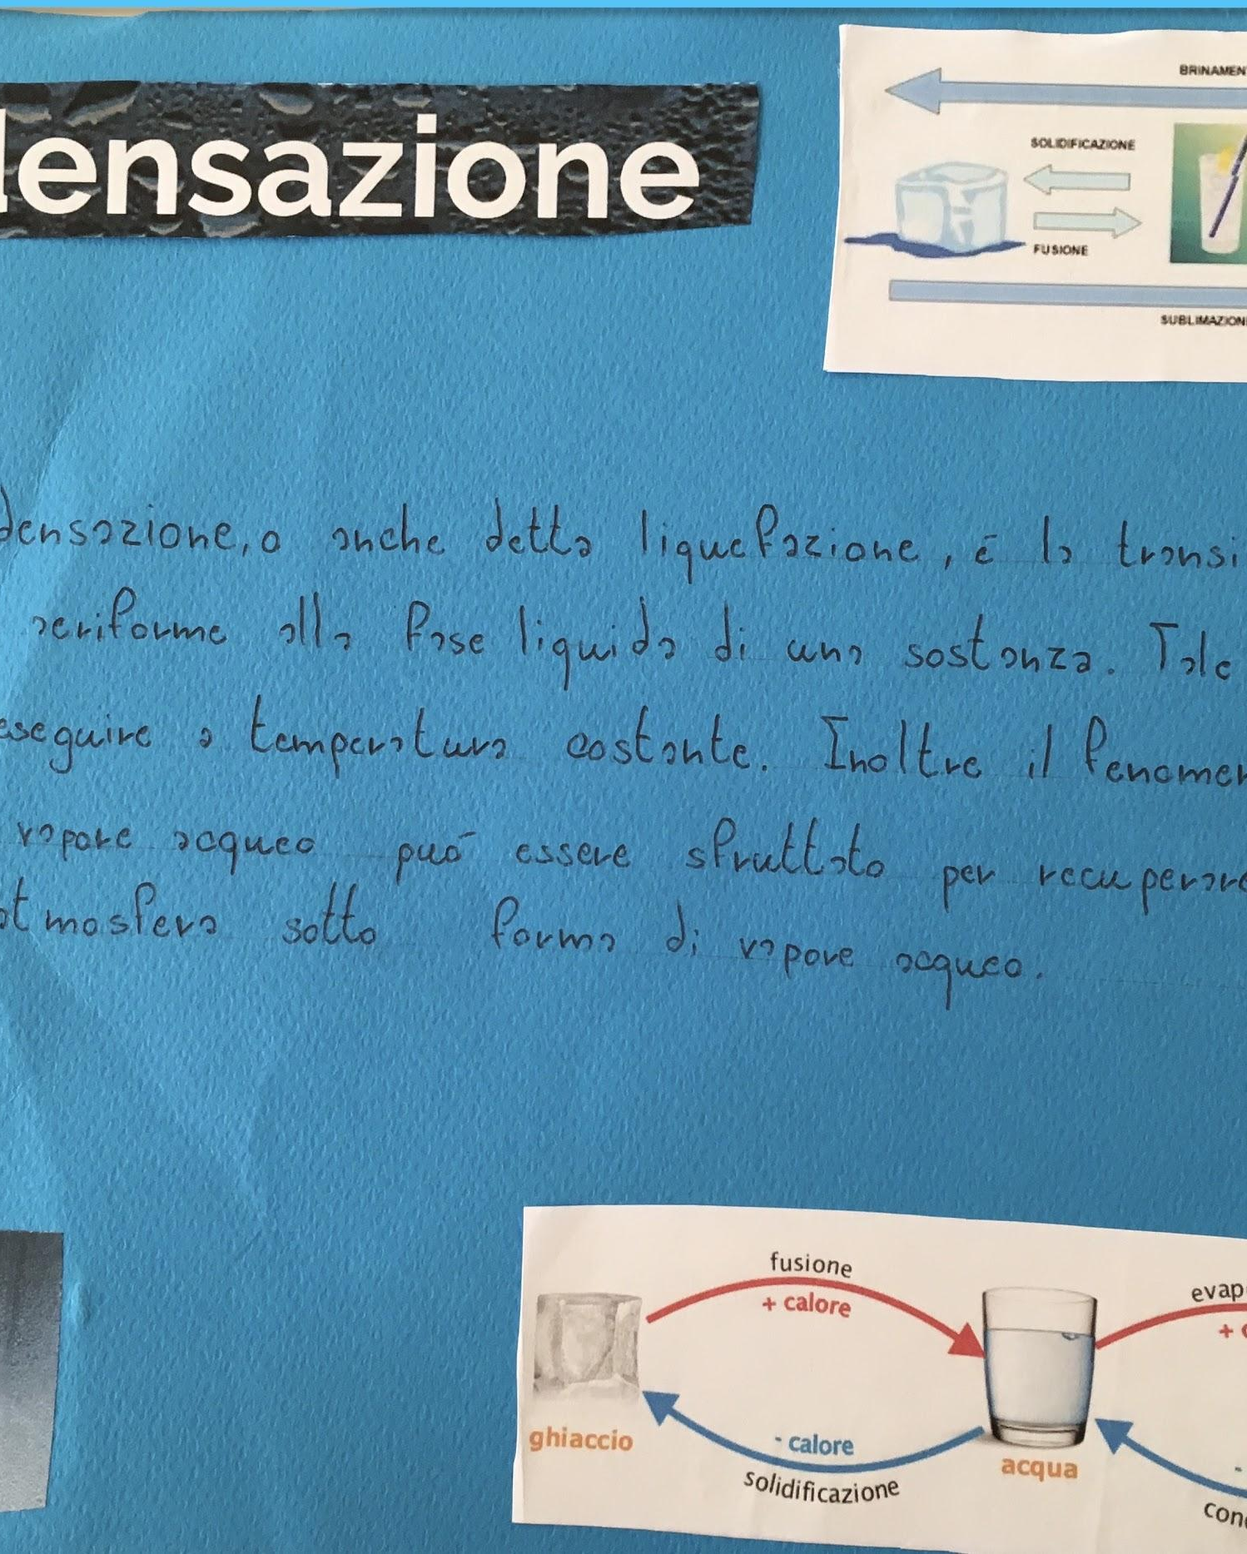
condensazione
di :
Alessandro Parini
Nicolò Gomarasca
Alessia Pozo
Zura Marjanovic
Notes:
0

Slide 2
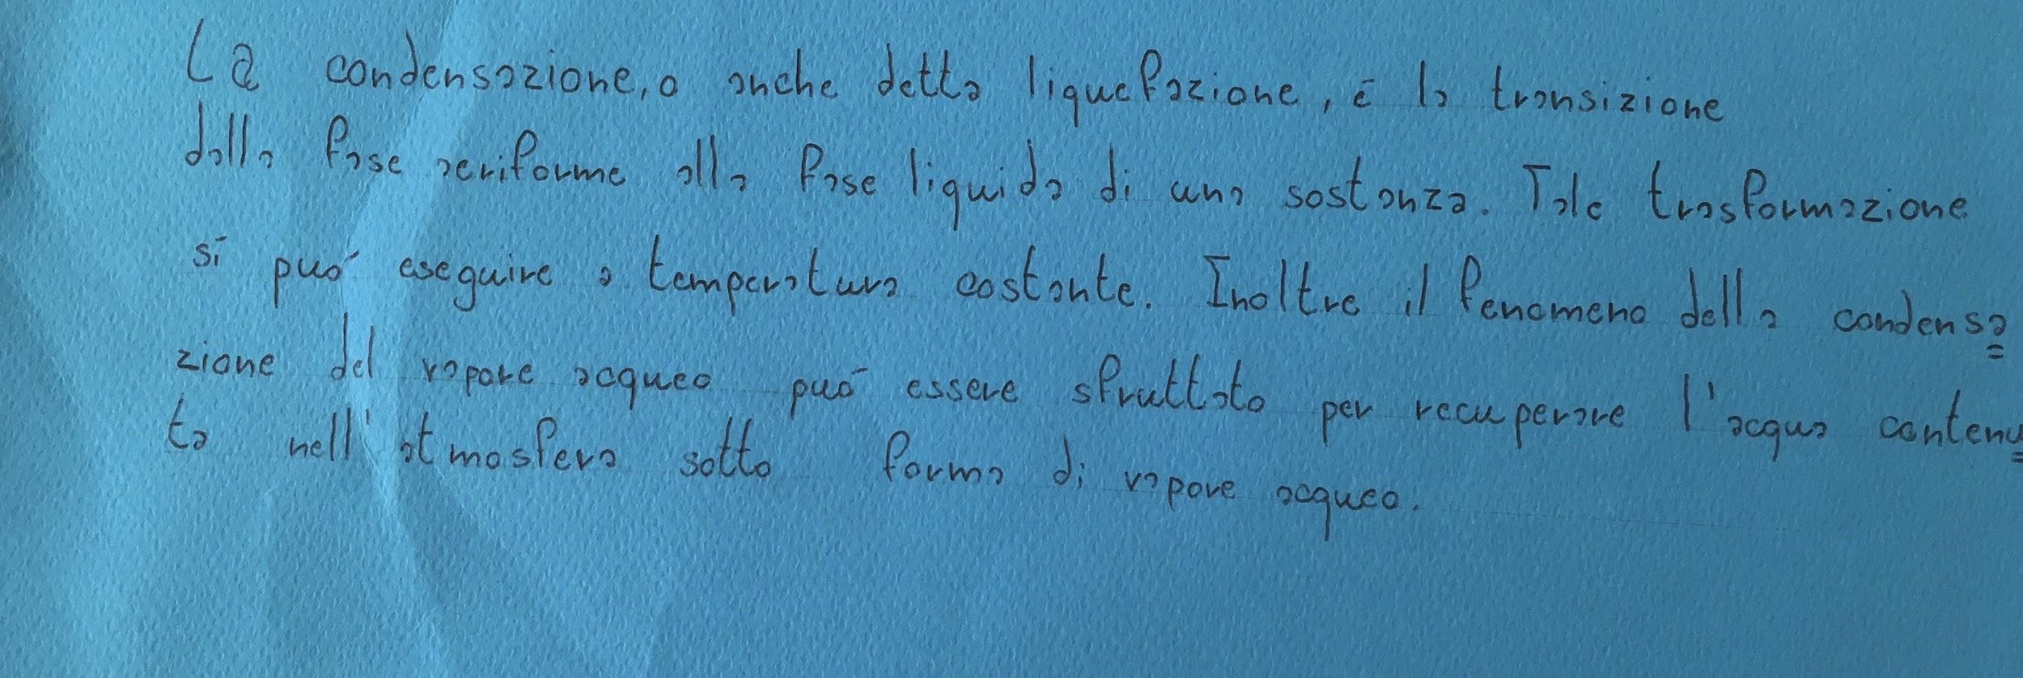
DEFINIZIONE
La condensazione é la transizione dalla fase aeriforme alla fase liquida di una sostanza. Tale trasformazione può avvenire ad una certa temperatura. Il fenomeno della condensazione del vapore acqueo può essere sfruttato per recuperare l’ acqua contenuta nell’ atmosfera sotto forma di vapore acqueo

Slide 3
COME AVVIENE
La condensazione é il passaggio dallo stato gassoso a quello liquido

Slide 4
Dall’immagine precedente possiamo notare che i cambiamenti di stato avvengono grazie ad una diminuzione/o ad un aumento di temperatura.
L’aumento e la diminuzione avviene grazie alla somministrazione o alla sottrazione di energia termica.
CONCLUSIONE

